Slide 1
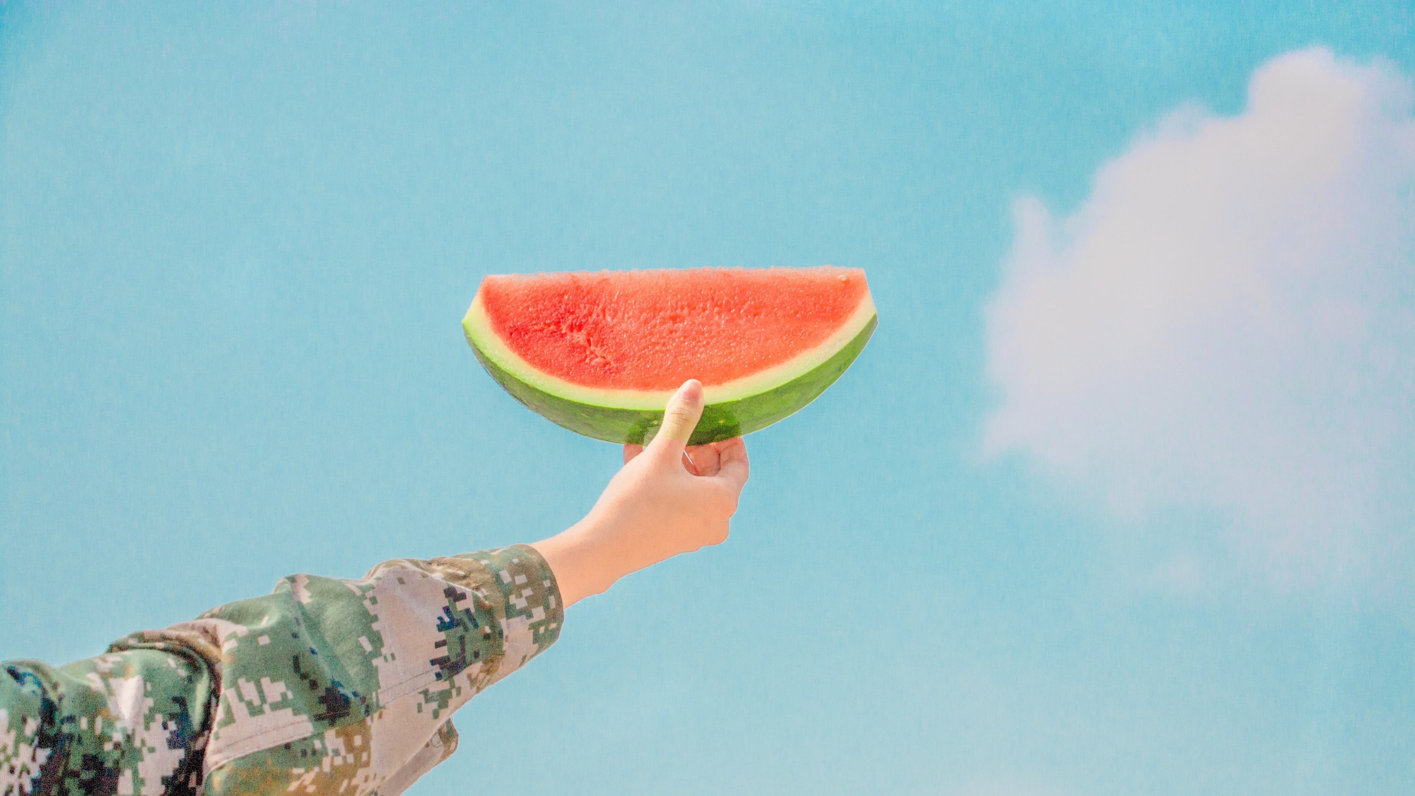
기계학습 실습
-학습데이터 구축-
윤민호

Slide 2

목차
01
TF기반의 학습데이터 구축
02
TF/IDF기반의 학습데이터 구축
03
LIBSVM 학습데이터 구축

Slide 3
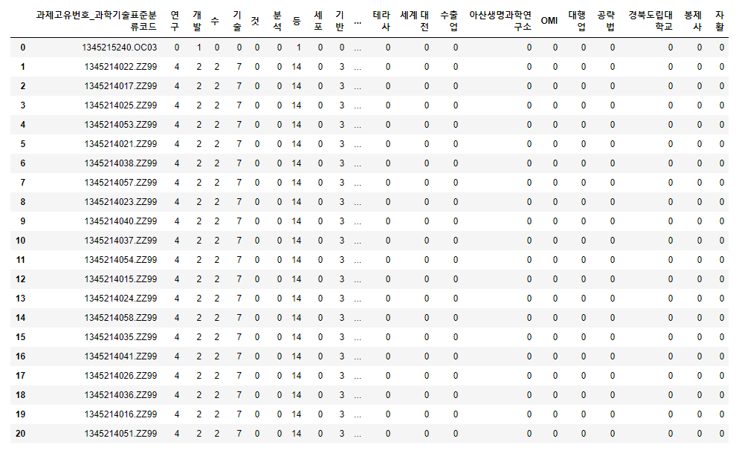
1. TF기반의 학습데이터 구축

Slide 4
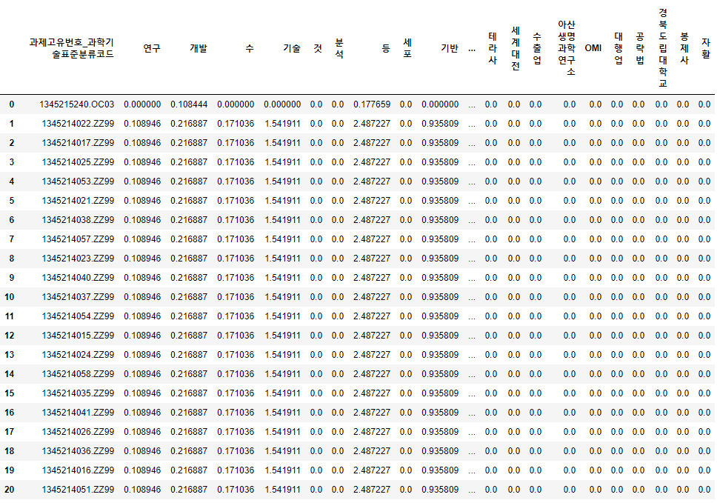
2. TF/IDF기반의 학습데이터 구축

Slide 5
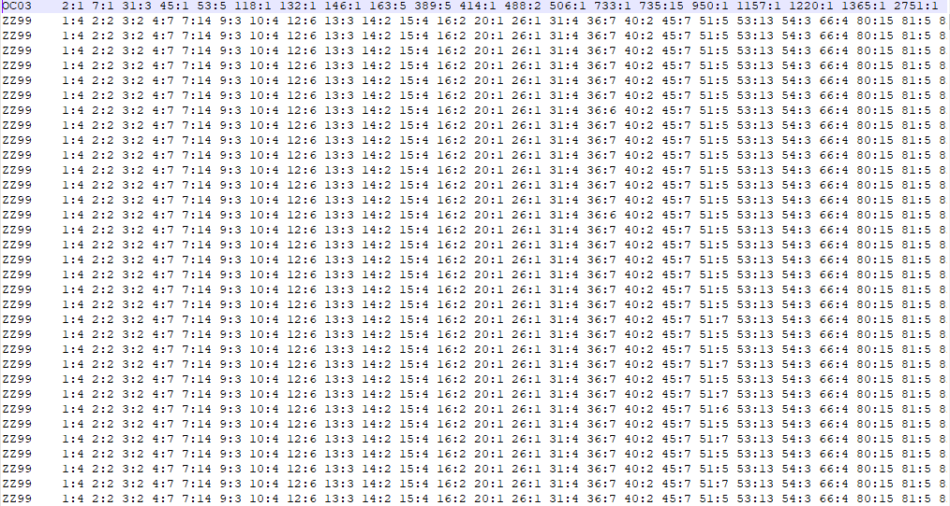
3. LIBSVM 학습데이터 구축

Slide 6
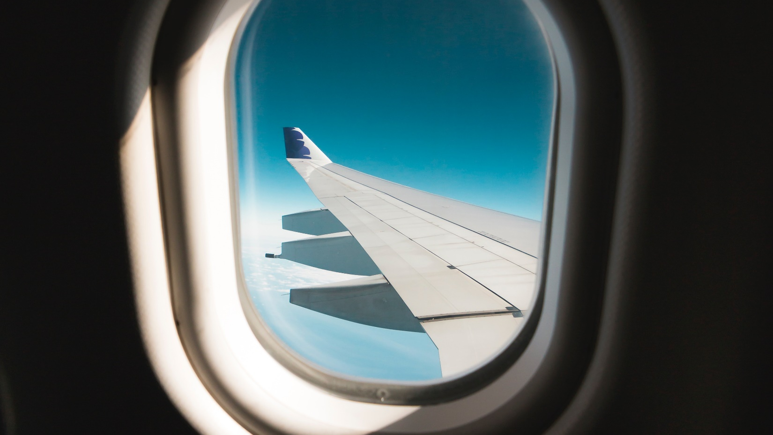
Thank You

